Slide 1



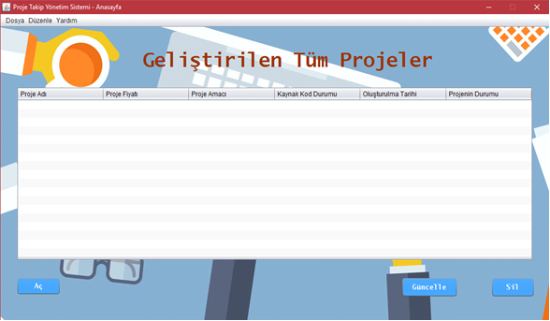
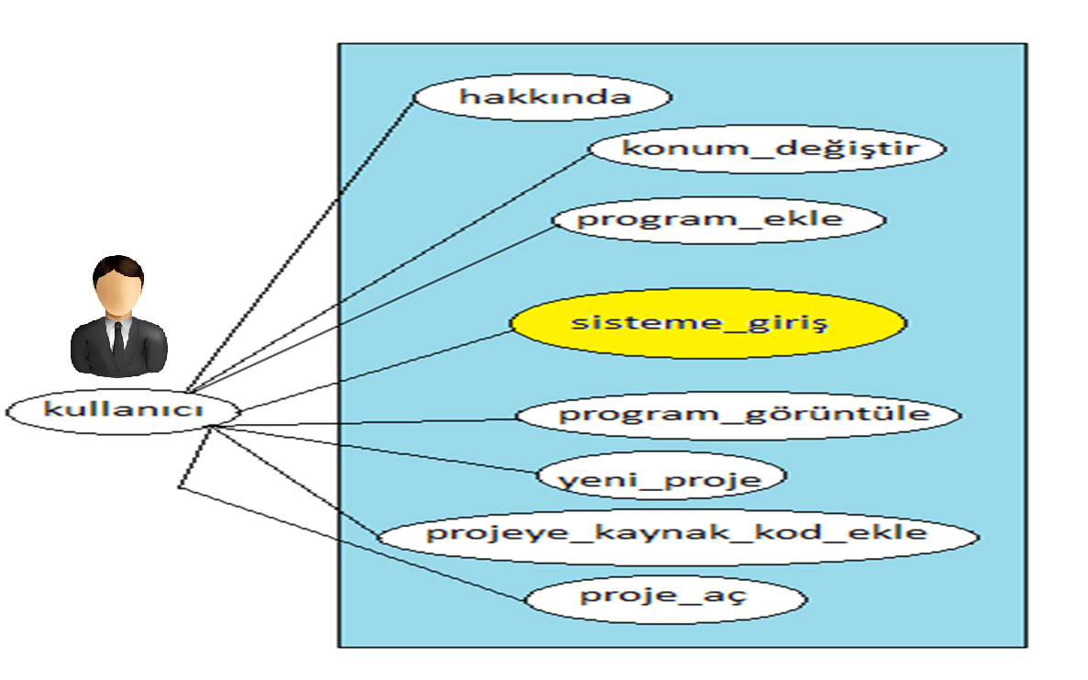
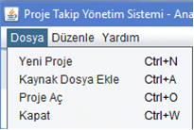
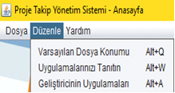
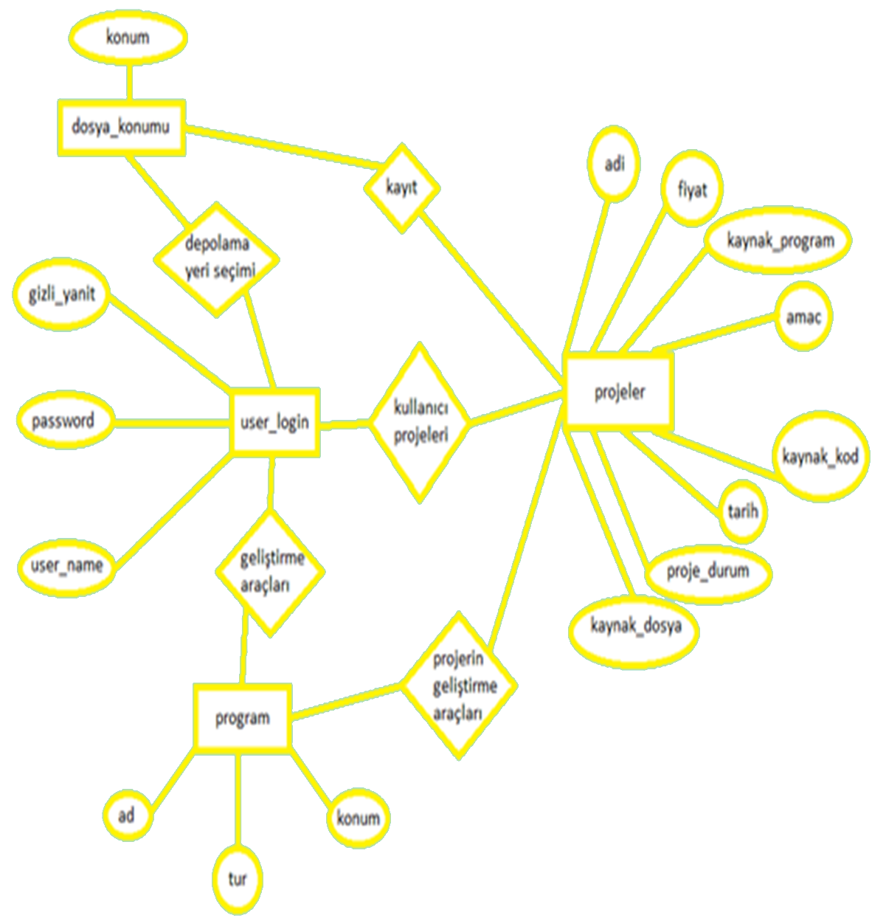
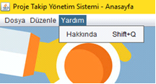
Proje Takip ve Yönetim Sistemi Özgür YILDIZ Cumhuriyet Üniversitesi Bilgisayar Mühendisliği Bölümü, Sivas, Turkiye e-mail : ozguryildizzz@yandex.com
Cumhuriyet Üniversitesi
Bilgisayar Mühendisliği Bölümü
Bitirme Projesi Sergisi - 2017
ÖZET
Günümüzde teknolojinin gelişim hızı artarak devam ettiği ve hayatımızda ki ihtiyaçların da çeşitlendiği bir dönemde yazılım teknolojilerine olan ihtiyaç artmış ve yazılım teknolojilerinin gelişimi de bu ölçekte artarak devam etmektedir. Bu sayede karşılaşılan problemlere günümüz teknolojisi ile birçok platformdan erişerek çözüm getirilebilmektedir. Yani bazı yazılım geliştiricileri aynı işi farklı platformlar içinde geliştirerek kullanıcıların probleme veya olaya farklı platformlardan aynı anda ulaşmasını sağlayarak daha evrensel çözüm sunmayı amaçlamaktadır. Bu açıdan bakıldığında yazılım geliştiricilerinin bu yazılımları geliştirirken kullanacağı geliştirme araçlarının kullanımı, takibi ve yönetimi bir hayli zor olduğundan hazırlamış olduğumuz Proje Takip Yönetim Sistemi ile bu zorlukları aşarak yazılım projelerinin her aşamasında takibinin ve yönetiminin tek bir uygulamada toplanarak kolaylaştırılması planlanmaktadır.
AMAÇ
Projemizin amacı; yazılım projelerinde geliştiricinin kullandığı geliştirme ortamlarına erişimi tek bir programda toplayıp, projelerin tüm teknik detaylarını sistem üzerinden kaydederek bir doküman dosyası oluşturup, projenin gelişimini takip edip tüm geliştirme araçlarına eş zamanlı olarak çok pratik bir şekilde erişerek, son kaldığımız yerden projelerimizi geliştirmemizi ve devam ettirmemizi amaçlar.
TASARIM – UYGULAMANIN PENCERE TASARIMLARI
TARARIM – USE CASE DİYAGRAMI
Resim 3 – Anasayfa Ekranı
Resim 1 – Use Case Diyagramı
TASARIM – VERİTABANI İLİŞKİSEL TASARIMI
Resim 4 – Üst Menü Dosya Seçenekleri
Resim 5 – Üst Menü Düzenle Seçenekleri
Resim 6 – Üst Menü Yardım Seçenekleri
SONUÇLAR
Geliştiriciler geliştirdikleri tüm projeleri tek bir konumda toplayabilecek. Projelerini geliştirirken kullanılan programları sisteme tanıtıp görebilecek. Yeni bir proje oluşturarak projenin detaylarını doküman haline getirebilecek. Projenin kaynak dosyasını tüm geliştirme araçlarında aynı anda açarak projede son kaldığı yerden çalışmalarına devam edebilecek. 5. Tüm geliştirilen projelerin maliyetini, kazancını ve projenin son durumunu anlık olarak ana sayfa ekranından takip edebilecek
REFERANSLAR
https://www.tutorialspoint.com/java/ https://stackoverflow.com/questions/tagged/java https://docs.oracle.com/javase/7/docs/api/java/sql/package-summary.html https://docs.oracle.com/javase/7/docs/api/java/lang/Process.html
Resim 2 – Veritabanı İlişkisel Tasarımı

